Slide 1
第１回 金沢市立病院経営強化プラン検討委員会
令和５年５月16日

Slide 2
本日の次第
審議いただきたい事項
１．経営強化プラン策定の必要性
１－１ 総務省 経営強化ガイドラインの内容
１－２ 新金沢市立病院経営計画の評価と課題
（H29～R2）
２．金沢市立病院経営強化プラン骨子案
１．経営強化プラン策定の必要性
１－１ 総務省 経営強化ガイドラインの内容（事務局から説明）
１－２ 新金沢市立病院経営計画の評価と課題
（H29～R2）
２．金沢市立病院経営強化プラン骨子案

Slide 3
本日の次第
１．経営強化プラン策定の必要性
１－１ 総務省 経営強化ガイドラインの内容
１－２ 新金沢市立病院経営計画の評価と課題
（H29～R2）
２．金沢市立病院経営強化プラン骨子案
１．経営強化プラン策定の必要性
１－１ 総務省 経営強化ガイドラインの内容
１－２ 新金沢市立病院経営計画の評価と課題
（H29～R2）
２．金沢市立病院経営強化プラン骨子案

Slide 4
１ー１ 総務省 経営強化ガイドラインの内容
（１）経営強化ガイドライン発出の経緯
（２）公立病院における経営強化の必要性
（３）新プランの策定
（４）新プランに備えるべき事項
（１）経営強化ガイドライン発出の経緯・
（２）公立病院における経営強化の必要性
（３）新プランの策定
（４）新プランに備えるべき事項

Slide 5
１ー１ 総務省 経営強化ガイドラインの内容
（１）経営強化ガイドライン発出の経緯
【発出日】 令和４年３月２９日付発出
【発出先】 公立病院を設置する各地方公共団体
【内 容】 すべての公立病院で経営強化プランの策定を
求める旨を通知
・公立病院における経営強化の必要性
・経営強化プランに備えるべき事項
【内 容】

Slide 6
１ー１ 総務省 経営強化ガイドラインの内容
（１）経営強化ガイドライン発出の経緯
（２）公立病院における経営強化の必要性
（３）新プランの策定
（４）新プランに備えるべき事項
（１）経営強化ガイドライン発出の経緯
（２）公立病院における経営強化の必要性
（３）新プランの策定
（４）新プランに備えるべき事項

Slide 7
１ー１ 総務省 経営強化ガイドラインの内容
（２）公立病院における経営強化の必要性＿
【続く収支の低迷】
公立病院は、過去に再編や経営形態の見直しに取り組んできた。
▷しかし、依然として持続可能な経営を確保しきれていない。
【感染症医療での課題】
・コロナの流行で公立病院の重要性が改めて認識された
・同時に課題も浮き彫りになった
▷①病院間の機能分化・連携強化
▷②平時から医師・看護師を確保

Slide 8
１ー１ 総務省 経営強化ガイドラインの内容
（２）公立病院における経営強化の必要性＿
【医師の労働環境の変化】
医療業界においても、働き方改革の波が例外なくおしよせ、
医師の長時間労働が問題視されている。
▷医師の時間外労働の年間上限は、原則960時間に
▷これまでどおりの診療体制が維持できない懸念

Slide 9
１ー１ 総務省 経営強化ガイドラインの内容
（２）公立病院における経営強化の必要性＿
目的
経営強化プラン
経営強化のキーワードは
地域医療資源の共有化と効率化
経営強化をしないと
のりきれない…
持続可能な
医療提供体制
経営の健全化
地域における
連携強化
医師の
働き方改革
感染拡大時に
備えた取組
経営の効率化
課題
続く収支の低迷
感染症医療
での課題
医師の
働き方改革
前経営計画の
課題

Slide 10
１ー１ 総務省 経営強化ガイドラインの内容
（１）経営強化ガイドライン発出の経緯
（２）公立病院における経営強化の必要性
（３）新プランの策定
（４）新プランに備えるべき事項
（１）経営強化ガイドライン発出の経緯
（２）公立病院における経営強化の必要性
（３）新プランの策定
（４）新プランに備えるべき事項

Slide 11
１ー１ 総務省 経営強化ガイドラインの内容
（３）新プランの策定
【期 間】 策定年度（またはその翌年度）～令和９年度
【内 容】 ・医師の働き方改革
・感染拡大時に備えた取組
・経営の効率化 など、計６項目

Slide 12
１ー１ 総務省 経営強化ガイドラインの内容
（１）経営強化ガイドライン発出の経緯
（２）公立病院における経営強化の必要性
（３）新プランの策定
（４）新プランに備えるべき事項
（１）経営強化ガイドライン発出の経緯
（２）公立病院における経営強化の必要性
（３）新プランの策定
（４）新プランに備えるべき事項

Slide 13
１ー１ 総務省 経営強化ガイドラインの内容
（４）新プランに備えるべき事項
総務省が最低限備えるべき事項を設定
①地域における役割・機能の最適化と連携の強化
②医師・看護師の確保と働き方改革への対応
③経営形態への見直し
④新興感染症の感染拡大時に備えた平時からの取り組み
⑤施設・設備の最適化
⑥経営の効率化等

Slide 14
１ー１ 総務省 経営強化ガイドラインの内容
（４）新プランに備えるべき事項
①地域における役割・機能の最適化と連携の強化
■果たすべき役割
・地域医療構想を踏まえて
・地域包括ケアシステムの構築に向けて
■地域の医療機関間での機能分化・連携強化
・周辺医療機関との役割分担の明確化
・地域連携の強化

Slide 15
１ー１ 総務省 経営強化ガイドラインの内容
（４）新プランに備えるべき事項
②医師・看護師の確保と働き方改革への対応
■医師・看護師等の確保
・医療人材の不足に対する取組
■医師の働き方改革への対応
・時間外労働時間の年間上限は960時間

Slide 16
１ー１ 総務省 経営強化ガイドラインの内容
（４）新プランに備えるべき事項
③経営形態の見直し
■地方独立行政法人化の検討
など
■地方公営企業法の全部適用
④新興感染症の感染拡大時に備えた平時からの取り組み
■感染拡大時に転用しやすいスペースの整備
■専門人材の確保・育成
など

Slide 17
１ー１ 総務省 経営強化ガイドラインの内容
（４）新プランに備えるべき事項
⑤施設・設備の最適化
■施設・設備の適正管理と整備費の抑制
■デジタル化への対応
⑥経営の効率化等
■経営指標に係る数値目標の設定

Slide 18
本日の次第
１．経営強化プラン策定の必要性
１－１ 総務省 経営強化ガイドラインの内容
１－２ 金沢市立病院経営計画の評価と課題
（H29～R2）
２．金沢市立病院経営強化プラン骨子案
１．経営強化プラン策定の必要性
１－１ 総務省 経営強化ガイドラインの内容
１－２ 金沢市立病院経営計画の評価と課題
（H29～R2）
２．金沢市立病院経営強化プラン骨子案

Slide 19
１ー２ 新金沢市立病院経営計画の評価と課題
■新金沢市立病院経営計画とは…
新公立病院改革ガイドラインに基づき、
本院の第３期中期計画として策定したもの
計画期間は、平成29年度から令和２年度（４か年）
※令和３・４年度はコロナ対応で後続する計画を作成できず

Slide 20
１ー２ 新金沢市立病院経営計画の評価と課題
（１）取組項目
（２）進捗状況
（１）取組項目
（２）進捗状況

Slide 21
１ー２ 新金沢市立病院経営計画の評価と課題
（１）取組項目 ※各項目の詳細は資料４をご覧ください
項目 | 達成施策数 | 達成率
①提供する医療と地域医療構想 | 1/1 | 100.0%
②提供する医療の質の確保 | 16/21 | 76.1%
③地域住民を中心とした医療の実現 | 8/9 | 88.8%
④地域包括ケアを支援する医療の確保 | 1/2 | 50.0%
⑤経営の分析と効率化、経営形態のあり方 | 12/13 | 92.3%
⑥職員の教育・研究・研究体制の強化 | 4/8 | 50.0%
⑦職員の勤務環境の改善 | 2/3 | 66.6%
⑧安らぎ空間の提供と地域連携 | 4/5 | 80.0%
合計 | 48/62 | 77.4%

Slide 22
１ー２ 新金沢市立病院経営計画の評価と課題
（１）取組項目
（２）進捗状況
（１）取組項目
（２）進捗状況

Slide 23
１ー２ 新金沢市立病院経営計画の評価と課題
①提供する医療と地域医療構想（施策番号１）
達成率
評価
・新プランにおいても、引続き
地域医療構想との整合を図っていく
◎達成
地域医療構想に適合すべく、 H31.４に
急性期病床を減らし、地域包括ケア病
床を54床に増床した
△一部達成・未達成
なし
１施策 / １施策

Slide 24
１ー２ 新金沢市立病院経営計画の評価と課題
②提供する医療の質の確保（施策番号2~22）
達成率
評価
・認知症患者サポート体制は強化され、
感染症対策、災害拠点病院としての
機能も向上した
・救急医療体制の強化、開発型医療の
推進に向け引続き検討していく
◎達成
認知症サポート医、認知症認定看護師
の養成 など
△一部達成・未達成
救急専門医の配置（ただしR4年度で
達成） など
16施策 / 21施策

Slide 25
１ー２ 新金沢市立病院経営計画の評価と課題
③地域住民を中心とした医療の実現（施策番号23~31）
達成率
評価
・在宅医療の支援として医師、看護師に
よる退院後在宅訪問を開始しており、
今後も地域連携室の機能強化が求め
られる
◎達成
公民館等での講演
市民講座の開催 等
△一部達成・未達成
介護施設との地域連携システムの
構築
８施策 / ９施策

Slide 26
１ー２ 新金沢市立病院経営計画の評価と課題
④地域包括ケアを支援する医療の確保（施策番号32~33）
達成率
評価
・地域共通カルテの効果的な運用に向け
今後も検討が必要である
◎達成
入退院支援室の設置
△一部達成・未達成
地域共通カルテの開発
１施策 / ２施策

Slide 27
１ー２ 新金沢市立病院経営計画の評価と課題
⑤経営の分析と効率化、経営形態のあり方（施策番号34~46）
達成率
評価
・引続き経費の削減に取り組むとともに、
部門別経営分析等により収入、支出の
両面から経営改善を図っていく必要が
ある
◎達成
ベンチマークを用いた価格交渉 など
△一部達成・未達成
部門別経営分析の実施
12施策 / 13施策

Slide 28
１ー２ 新金沢市立病院経営計画の評価と課題
⑥職員の教育・研究・研究体制の強化（施策番号47~54）
達成率
評価
・職員の資格取得に対しては一定の
成果が見られたが、研修プログラムの
作成については、今後優先度等も
考慮し、検討していく必要がある
◎達成
ナンシー市への医師派遣
同市からの医学生の受け入れ など
△一部達成・未達成
認定看護師等を１年に２名育成 など
４施策 / ８施策

Slide 29
１ー２ 新金沢市立病院経営計画の評価と課題
⑦職員の勤務環境の改善（施策番号55~57）
達成率
評価
・働き方改革を推進するうえで重要な
課題であり、デジタル化やDXなど
多様な観点からも検討していく必要が
ある
◎達成
仮眠室、浴室等の整備 など
△一部達成・未達成
医療クラークを増員
（50:１から30:１へ）
２施策 / ３施策

Slide 30
１ー２ 新金沢市立病院経営計画の評価と課題
⑧安らぎの空間の提供と地域連携（施策番号58~62）
達成率
評価
・withコロナ時代における実施方法に
ついて、地域の皆様と協議が必要で
ある
◎達成
ホスピタリティアートの展開 など
△一部達成・未達成
健康や育児支援プログラムを策定
４施策 / ５施策

Slide 31
１ー２ 新金沢市立病院経営計画の評価と課題
まとめ（新プランへの反映）
達成率
◎達成したもの
原則、新プランで取組継続
△一部達成・未達成のもの
必要に応じて、新プランで取組
48施策 / 62施策

Slide 32
１ー２ 新金沢市立病院経営計画の評価と課題
ここまでについて
ご質問とご意見をうかがいます

Slide 33
本日の次第
１．経営強化プラン策定の必要性
１－１ 総務省 経営強化ガイドラインの内容
１－２ 金沢市立病院経営計画の評価と課題
（H29～R2）
２．金沢市立病院経営強化プラン骨子案
１．経営強化プラン策定の必要性
１－１ 総務省 経営強化ガイドラインの内容
１－２ 金沢市立病院経営計画の評価と課題
（H29～R2）
２．金沢市立病院経営強化プラン骨子案

Slide 34
２．金沢市立病院経営強化プラン骨子案
■総務省指定の「備えるべき事項」と
これまでの市立病院経営計画の「本院の課題」から
「金沢市立病院経営強化プラン骨子案」を策定
備えるべき項目
金沢市立病院経営強化プラン骨子案
本院の課題
骨子案策定のイメージ

Slide 35
２．金沢市立病院経営強化プラン骨子案
（１）近年の社会状況
（２）金沢市立病院の現状
（３）基本方針
（４）役割・機能の最適化と連携の強化
（５）医師・看護師等の確保と働き方改革
（６）経営形態の見直し
（７）新興感染症の感染拡大時等に備えた平時からの取組
（８）施設・設備の最適化
（９）経営の効率化
（10）点検・評価・公表
（１）近年の社会状況
（２）金沢市立病院の現状
（３）基本方針
（４）役割・機能の最適化と連携の強化
（５）医師・看護師等の確保と働き方改革
（６）経営形態の見直し
（７）新興感染症の感染拡大時等に備えた平時からの取組
（８）施設・設備の最適化
（９）経営の効率化
（10）点検・評価・公表

Slide 36
２．金沢市立病院経営強化プラン骨子案
（１）近年の社会状況
① 医師の働き方改革の推進
■2024年4月から医師の時間外労働の規制が開始
■医師の労働時間短縮を図る施策として求められるもの
・医療機関内のマネジメント改革
・ICT等の技術を活用した効率化、
・チーム医療の推進、
・地域医療提供体制における機能分化、連携、集約化
・宿直に対する医療現場の実態を踏まえた対応

Slide 37
２．金沢市立病院経営強化プラン骨子案
（１）近年の社会状況
② 地域医療構想における石川中央医療圏の状況
区分 | 今後の見込
総人口 | 減少
65歳以上人口 | 増加
内、75歳以上人口 | 最も高い増加率

Slide 38
２．金沢市立病院経営強化プラン骨子案
（１）近年の社会状況
② 地域医療構想における石川中央医療圏の状況
■今後の高齢者数、患者数の増加に備え、以下の取組を
行っていくとしている。
・高度専門医療の強化・人材の育成
・急性期から回復期への転換に対する支援の強化
・認知症患者の増加に向けた対策の強化
・在宅医療提供体制の充実・強化

Slide 39
２．金沢市立病院経営強化プラン骨子案
（１）近年の社会状況
（２）金沢市立病院の現状
（３）基本方針
（４）役割・機能の最適化と連携の強化
（５）医師・看護師等の確保と働き方改革
（６）経営形態の見直し
（７）新興感染症の感染拡大時等に備えた平時からの取組
（８）施設・設備の最適化
（９）経営の効率化
（10）点検・評価・公表
（１）近年の社会状況
（２）金沢市立病院の現状
（３）基本方針
（４）役割・機能の最適化と連携の強化
（５）医師・看護師等の確保と働き方改革
（６）経営形態の見直し
（７）新興感染症の感染拡大時等に備えた平時からの取組
（８）施設・設備の最適化
（９）経営の効率化
（10）点検・評価・公表

Slide 40
２．金沢市立病院経営強化プラン骨子案
（２）金沢市立病院の現状
① 診療科目
□内科 | □神経内科 | □呼吸器内科
□消化器内科 | □循環器内科 | □腎臓・ﾘｳﾏﾁ内科
□内分泌・糖尿病内科 | □血液内科 | □小児科
□外科 | □整形外科 | □脳神経外科
□皮膚科 | □泌尿器科 | □産婦人科
□眼科 | □耳鼻咽喉科 | □ﾘﾊﾋﾞﾘﾃｰｼｮﾝ科
□放射線科 | □麻酔科・ﾍﾟｲﾝｸﾘﾆｯｸ科 | □神経精神科

Slide 41
２．金沢市立病院経営強化プラン骨子案
（２）金沢市立病院の現状
② 病床数
病床区分 | 病床数 | 備考
一般病床 | ２７５床 | 地域包括ケア病床５４床 ドック８床を含む
結核病床 | ２５床
感染症病床 | ６床
合計 | ３０６床

Slide 42
２．金沢市立病院経営強化プラン骨子案
（２）金沢市立病院の現状
③ 看護基準
■７対１看護
④ 主な機関指定
■救急告示病院 ■災害拠点病院
■第二種感染症指定医療機関 ■ がん連携推進病院
■地域医療支援病院

Slide 43
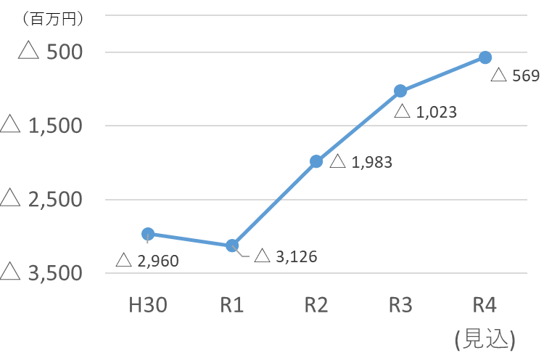
２．金沢市立病院経営強化プラン骨子案
（２）金沢市立病院の現状
⑤ 累積収支
・未だ５億円程度の赤字があり、更なる解消に向けて取組む

Slide 44
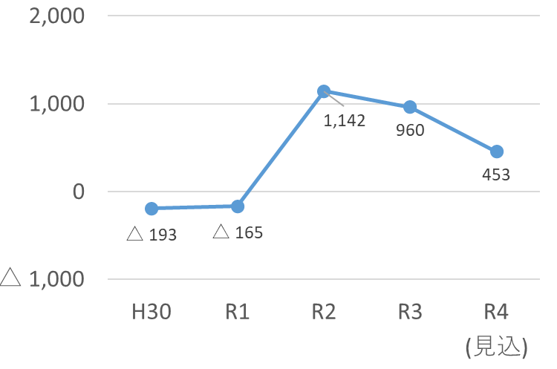
２．金沢市立病院経営強化プラン骨子案
（２）金沢市立病院の現状
⑥ 経常収支
（百万円）
・コロナ補助金により黒字で推移

Slide 45
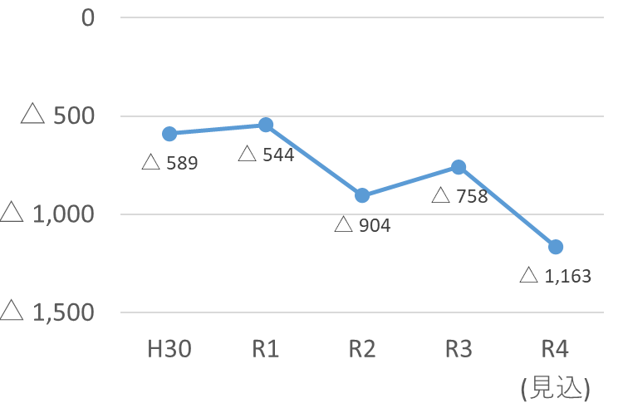
２．金沢市立病院経営強化プラン骨子案
（２）金沢市立病院の現状
⑦ 医業収支
（百万円）
・赤字傾向が続いており早急な改善策が必要

Slide 46
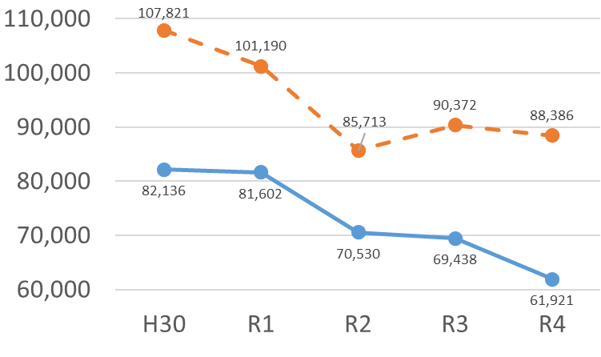
２．金沢市立病院経営強化プラン骨子案
（２）金沢市立病院の現状
⑧ 患者数
（人）
外来
入院
・減少傾向が続いており、早急な改善策が必要

Slide 47
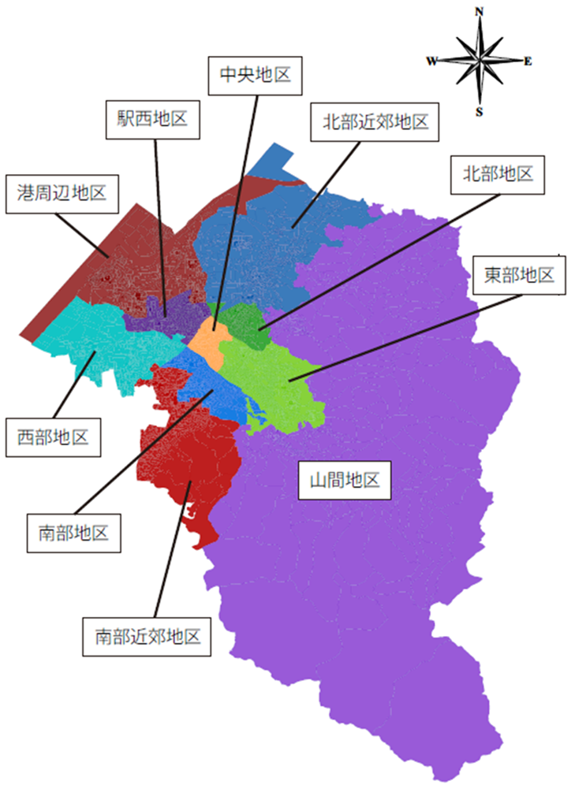
２．金沢市立病院経営強化プラン骨子案
R４年度 地区別患者割合（外来）
2.2％
地区 | 人数 | 占有率
南部地区 | 41,105人 | 46.5%
南部近郊地区 | 14,295人 | 16.2%
東部地区 | 13,716人 | 15.5%
山間地区 | 4,673人 | 5.3%
西部地区 | 3,400人 | 3.9%
中央地区 | 1,916人 | 2.2%
北部近郊地区 | 813人 | 0.9%
港周辺地区 | 725人 | 0.8%
駅西地区 | 616人 | 0.7%
北部地区 | 473人 | 0.5%
金沢市外 | 6,654人 | 7.5%
合計 | 88,386人 | 100%
0.7％
0.9％
0.5％
0.8％
15.5％
3.9％
5.4％
南部、南部近郊、東部地区で
約７５％を占める
R4のべ外来患者数
88,386人
46.5％
16.2％

Slide 48
２．金沢市立病院経営強化プラン骨子案
R４年度 地区別患者割合（入院）
4.0％
地区 | 人数 | 占有率
南部地区 | 23,420人 | 37.8%
南部近郊地区 | 9,835人 | 15.9%
東部地区 | 10,516人 | 17.0%
山間地区 | 4,087人 | 6.0%
西部地区 | 2,456人 | 4.0%
中央地区 | 2,490人 | 4.0%
北部近郊地区 | 959人 | 1.6%
港周辺地区 | 842人 | 1.3%
駅西地区 | 946人 | 1.5%
北部地区 | 831人 | 1.3%
金沢市外 | 5,539人 | 8.6%
合計 | 61,921人 | 100%
1.5％
1.6％
1.3％
1.3％
17.0％
4.0％
6.0％
南部、南部近郊、東部地区で
約７１％を占める
R4のべ入院患者数
69,438人
37.8％
15.9％

Slide 49
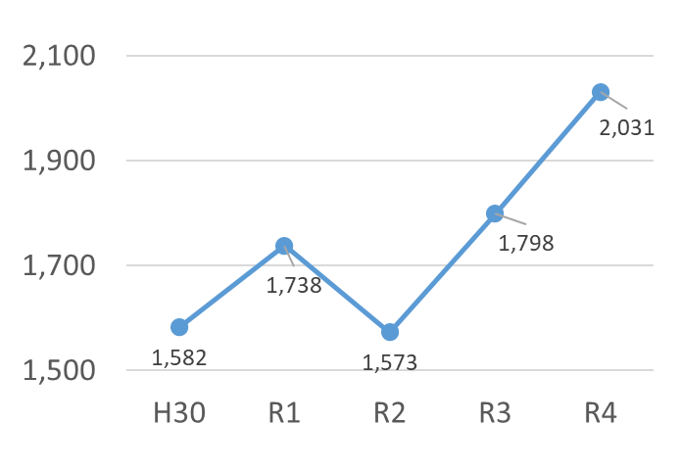
２．金沢市立病院経営強化プラン骨子案
（２）金沢市立病院の現状
⑨ 救急車受入れ台数
（台）
・年々増加傾向にあり、今後も地域の救急医療に貢献

Slide 50
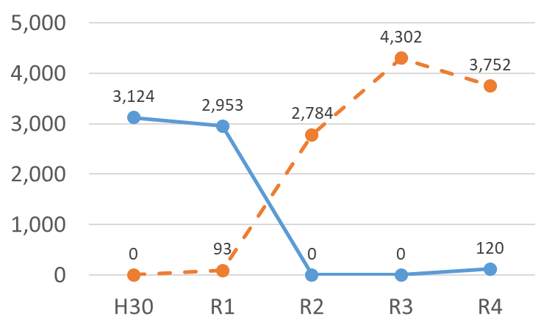
２．金沢市立病院経営強化プラン骨子案
（２）金沢市立病院の現状
⑩ 感染症患者受入数
（人）
コロナ患者数
結核患者数
・コロナ流行初期から患者の受入れを継続しており、
今後も地域の感染症医療に貢献

Slide 51
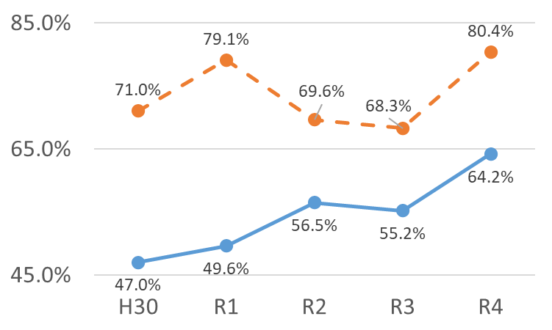
２．金沢市立病院経営強化プラン骨子案
（２）金沢市立病院の現状
⑪ 紹介率・逆紹介率
逆紹介率
紹介率
・上昇傾向にあり、今後もかかりつけ医との連携を深める

Slide 52
２．金沢市立病院経営強化プラン骨子案
（１）近年の社会状況
（２）金沢市立病院の現状
（３）基本方針
（４）役割・機能の最適化と連携の強化
（５）医師・看護師等の確保と働き方改革
（６）経営形態の見直し
（７）新興感染症の感染拡大時等に備えた平時からの取組
（８）施設・設備の最適化
（９）経営の効率化
（10）点検・評価・公表
（１）近年の社会状況
（２）金沢市立病院の現状
（３）基本方針
（４）役割・機能の最適化と連携の強化
（５）医師・看護師等の確保と働き方改革
（６）経営形態の見直し
（７）新興感染症の感染拡大時等に備えた平時からの取組
（８）施設・設備の最適化
（９）経営の効率化
（10）点検・評価・公表

Slide 53
２．金沢市立病院経営強化プラン骨子案
（３）基本方針
<基本理念>
市民・地域住民の生命と健康を守るため、地域のニーズを
反映し市民に信頼される質の高い医療を目指す。
<経営理念>
・地域住民、病院、診療所、保健、介護、福祉施設と連携
・地域住民を主体とした“地域密着型急性期病院”
・地域保健医療の中心的医療機関

Slide 54
２．金沢市立病院経営強化プラン骨子案
（３）基本方針
<使命>
地域の皆さんとともに安全・安心・味わいのある
医療をつくる。
<計画期間>
令和６年度から令和９年度（４か年）

Slide 55
２．金沢市立病院経営強化プラン骨子案
（１）近年の社会状況
（２）金沢市立病院の現状
（３）基本方針
（４）役割・機能の最適化と連携の強化
（５）医師・看護師等の確保と働き方改革
（６）経営形態の見直し
（７）新興感染症の感染拡大時等に備えた平時からの取組
（８）施設・設備の最適化
（９）経営の効率化
（10）点検・評価・公表
（１）近年の社会状況
（２）金沢市立病院の現状
（３）基本方針
（４）役割・機能の最適化と連携の強化
（５）医師・看護師等の確保と働き方改革
（６）経営形態の見直し
（７）新興感染症の感染拡大時等に備えた平時からの取組
（８）施設・設備の最適化
（９）経営の効率化
（10）点検・評価・公表

Slide 56
２．金沢市立病院経営強化プラン骨子案
（４）役割・機能の最適化と連携の強化
<果たすべき役割・機能>
①地域医療構想の観点
■犀川南部地区の基幹病院としての役割
■救急医療、感染症医療、災害医療など、政策的医療の
担い手としての役割

Slide 57
２．金沢市立病院経営強化プラン骨子案
（４）役割・機能の最適化と連携の強化
<果たすべき役割・機能>
②地域包括ケアシステムの観点
■在宅医療後方支援病院として、かかりつけ医を
支援する役割
■資格保有者からなるリハビリ・栄養改善チームを
介護施設に派遣する等、介護施設をサポートする役割

Slide 58
２．金沢市立病院経営強化プラン骨子案
（４）役割・機能の最適化と連携の強化
<機能分化・連携強化>
■犀川南部地区の基幹病院として急性期医療を担う役割
■かかりつけ医などの地域医療機関と一体となった
コミュニティ医療を推進するため、地域連携室の機能を
充実させる

Slide 59
２．金沢市立病院経営強化プラン骨子案
（４）役割・機能の最適化と連携の強化
<医療機能や医療の質、連携の強化等に係る数値目標>
■数値目標を記載（例示）
項目 | 指標 | 定義
医療機能 | 地域救急貢献率 | 救急車搬送台数
医療機能 | 手術件数 | 全身麻酔を行った手術の件数
医療機能 | 内視鏡件数 | 内視鏡を行った件数
連携の強化 | 紹介率 | 紹介患者数／初診患者数
連携の強化 | 逆紹介率 | 逆紹介患者数／初診患者数

Slide 60
２．金沢市立病院経営強化プラン骨子案
（４）役割・機能の最適化と連携の強化
<医療機能や医療の質、連携の強化等に係る数値目標>
■掲載予定数値目標一覧
□地域救急貢献率 | □手術件数 | □リハビリ件数
□在宅復帰率 | □紹介率 | □逆紹介率
□研修医受入件数 | □CT・MRI検査件数 | □外来化学療法件数
□内視鏡件数 | □カテーテル検査 ・治療件数

Slide 61
２．金沢市立病院経営強化プラン骨子案
（４）役割・機能の最適化と連携の強化
<一般会計負担の考え方>
■感染症医療や救急医療の確保に要する経費など、
一般会計が負担すべき経費の範囲についての考え方
及びその算定基準
<住民理解のための取組>
■ホスピタリティアート・プロジェクトなどを通じた
住民とのかかわり

Slide 62
２．金沢市立病院経営強化プラン骨子案
（１）近年の社会状況
（２）金沢市立病院の現状
（３）基本方針
（４）役割・機能の最適化と連携の強化
（５）医師・看護師等の確保と働き方改革
（６）経営形態の見直し
（７）新興感染症の感染拡大時等に備えた平時からの取組
（８）施設・設備の最適化
（９）経営の効率化
（10）点検・評価・公表
（１）近年の社会状況
（２）金沢市立病院の現状
（３）基本方針
（４）役割・機能の最適化と連携の強化
（５）医師・看護師等の確保と働き方改革
（６）経営形態の見直し
（７）新興感染症の感染拡大時等に備えた平時からの取組
（８）施設・設備の最適化
（９）経営の効率化
（10）点検・評価・公表

Slide 63
２．金沢市立病院経営強化プラン骨子案
（５）医師・看護師等の確保と働き方改革
<医師・看護師の確保>
■長期インターンシップ制による臨床実習
■フランスナンシー市のロレーヌ大学との交流を生かした
海外研修
■大学院への進学をサポート

Slide 64
２．金沢市立病院経営強化プラン骨子案
（５）医師・看護師等の確保と働き方改革
<臨床研修医の受入れ等を通じた若手医師の確保>
■研修プログラムの充実による若手医師確保
■他施設合同カンファレンスへの参加を可能とする
ＩＣＴ環境の整備

Slide 65
２．金沢市立病院経営強化プラン骨子案
（５）医師・看護師等の確保と働き方改革
<医師の働き方改革への対応>
■現状、年間960時間以内のＡ水準範囲内にあり、引き続き、
下記の取組等により、勤務環境の改善に取り組む
・出退勤管理
・複数主治医制
・有給休暇の取得促進
・勤務にあたる研鑽の勤務時間内開催
・院内保育、病児保育等の勤務環境改善

Slide 66
２．金沢市立病院経営強化プラン骨子案
（１）近年の社会状況
（２）金沢市立病院の現状
（３）基本方針
（４）役割・機能の最適化と連携の強化
（５）医師・看護師等の確保と働き方改革
（６）経営形態の見直し
（７）新興感染症の感染拡大時等に備えた平時からの取組
（８）施設・設備の最適化
（９）経営の効率化
（10）点検・評価・公表
（１）近年の社会状況
（２）金沢市立病院の現状
（３）基本方針
（４）役割・機能の最適化と連携の強化
（５）医師・看護師等の確保と働き方改革
（６）経営形態の見直し
（７）新興感染症の感染拡大時等に備えた平時からの取組
（８）施設・設備の最適化
（９）経営の効率化
（10）点検・評価・公表

Slide 67
２．金沢市立病院経営強化プラン骨子案
（６）経営形態の見直し
■原則、現在の地方公営企業法全部適用を継続
■医療情勢等の変化により将来的に必要性が生じたときは、
地方独立行政法人化も検討

Slide 68
２．金沢市立病院経営強化プラン骨子案
（１）近年の社会状況
（２）金沢市立病院の現状
（３）基本方針
（４）役割・機能の最適化と連携の強化
（５）医師・看護師等の確保と働き方改革
（６）経営形態の見直し
（７）新興感染症の感染拡大時等に備えた平時からの取組
（８）施設・設備の最適化
（９）経営の効率化
（10）点検・評価・公表
（１）近年の社会状況
（２）金沢市立病院の現状
（３）基本方針
（４）役割・機能の最適化と連携の強化
（５）医師・看護師等の確保と働き方改革
（６）経営形態の見直し
（７）新興感染症の感染拡大時等に備えた平時からの取組
（８）施設・設備の最適化
（９）経営の効率化
（10）点検・評価・公表

Slide 69
２．金沢市立病院経営強化プラン骨子案
（７）新興感染症の感染拡大時等に備えた平時からの取組
■取組について記載（例示）
・感染症や結核病床の維持
・感染管理認定看護師の計画的育成
・院内感染対策講座の受講を通じた職員の啓蒙
・感染対策備品の備蓄
・周辺医療機関や介護施設と連携した感染症対策

Slide 70
２．金沢市立病院経営強化プラン骨子案
（１）近年の社会状況
（２）金沢市立病院の現状
（３）基本方針
（４）役割・機能の最適化と連携の強化
（５）医師・看護師等の確保と働き方改革
（６）経営形態の見直し
（７）新興感染症の感染拡大時等に備えた平時からの取組
（８）施設・設備の最適化
（９）経営の効率化
（10）点検・評価・公表
（１）近年の社会状況
（２）金沢市立病院の現状
（３）基本方針
（４）役割・機能の最適化と連携の強化
（５）医師・看護師等の確保と働き方改革
（６）経営形態の見直し
（７）新興感染症の感染拡大時等に備えた平時からの取組
（８）施設・設備の最適化
（９）経営の効率化
（10）点検・評価・公表

Slide 71
２．金沢市立病院経営強化プラン骨子案
（８）施設・設備の最適化
<施設・設備の適正管理と整備費の抑制>
■適正管理 固定資産台帳による管理
■整備費の抑制 長寿命化計画に基づき、計画的な修繕
・設備導入による整備費用の平準化

Slide 72
２．金沢市立病院経営強化プラン骨子案
（８）施設・設備の最適化
<デジタル化への対応>
■オンライン顔認証システムの活用
■ＡＩ問診の活用
■ドック予約のオンライン化等整備

Slide 73
２．金沢市立病院経営強化プラン骨子案
（１）近年の社会状況
（２）金沢市立病院の現状
（３）基本方針
（４）役割・機能の最適化と連携の強化
（５）医師・看護師等の確保と働き方改革
（６）経営形態の見直し
（７）新興感染症の感染拡大時等に備えた平時からの取組
（８）施設・設備の最適化
（９）経営の効率化
（10）点検・評価・公表
（１）近年の社会状況
（２）金沢市立病院の現状
（３）基本方針
（４）役割・機能の最適化と連携の強化
（５）医師・看護師等の確保と働き方改革
（６）経営形態の見直し
（７）新興感染症の感染拡大時等に備えた平時からの取組
（８）施設・設備の最適化
（９）経営の効率化
（10）点検・評価・公表

Slide 74
２．金沢市立病院経営強化プラン骨子案
（９）経営の効率化
■取組について記載（例示）
項目 | 指標 | 定義
収支改善 | 経常収支比率 | 経常収入／経常費用
収支改善 | 医業収支比率 | 医業収入／医業費用
収入確保 | 患者数 | 患者数
収入確保 | 診療単価 | 収入／患者数
経費削減 | 材料費率 | 材料費／医業収益
経営の安定性 | 企業債残高 | 企業債の残高

Slide 75
２．金沢市立病院経営強化プラン骨子案
（９）経営の効率化
■掲載予定数値目標一覧（１／２）
□経常収支比率 | □医療収支比率 | □修正医業収支比率
□不良債務比率 | □資金不足比率 | □累積欠損金比率
□入院患者数 | □外来患者数 | □入院診療単価
□外来診療単価 | □病床利用率 | □平均在院日数
□DPC機能評価係数 | □材料費率 | □薬品比率
□委託比率 | □職員給与費率 | □減価償却費率

Slide 76
２．金沢市立病院経営強化プラン骨子案
（９）経営の効率化
■掲載予定数値目標一覧（２／２）
□100床あたり職員数 | □後発医薬品使用割合 | □職員数
□純資産額 | □現金保有残高 | □企業債残高
□栄養指導料算定割合 | □特別食加算算定割合 | □救急医療管理加算 算定割合
□薬剤指導料算定割合 | □入院支援加算算定割合 | □認知症ケア加算 算定割合
□重症度、医療・看護 必要度 | □病床回転数 | □DPC期間Ⅱ以内 退院（転棟）割合
□院内転棟割合 | □外来診療料、処方箋料 のみ割合 | □未収金収入率

Slide 77
２．金沢市立病院経営強化プラン骨子案
（９）経営の効率化
<目標達成に向けた具体的な取組>
■委託業務の仕様書見直しに伴う経費削減
■ベンチマークを活用した診療材料、薬剤価格の適正化

Slide 78
２．金沢市立病院経営強化プラン骨子案
（１）近年の社会状況
（２）金沢市立病院の現状
（３）基本方針
（４）役割・機能の最適化と連携の強化
（５）医師・看護師等の確保と働き方改革
（６）経営形態の見直し
（７）新興感染症の感染拡大時等に備えた平時からの取組
（８）施設・設備の最適化
（９）経営の効率化
（10）点検・評価・公表
（１）近年の社会状況
（２）金沢市立病院の現状
（３）基本方針
（４）役割・機能の最適化と連携の強化
（５）医師・看護師等の確保と働き方改革
（６）経営形態の見直し
（７）新興感染症の感染拡大時等に備えた平時からの取組
（８）施設・設備の最適化
（９）経営の効率化
（10）点検・評価・公表

Slide 79
２．金沢市立病院経営強化プラン骨子案
（１０）点検・評価・公表
<点検>
■月１回開催される各委員会で指標の報告、モニタリングを
行う。検証の結果、必要があれば追加対策を指示。
<評価・公表>
■年１回外部委員を交えた評価を行い、その結果をＨＰで公表

Slide 80
２．金沢市立病院経営強化プラン骨子案
ここまでについて
ご質問とご意見をうかがいます

